Slide 1
Мастер-класс: «ПОРОДИСТАЯ ЁЛКА»
Выполнила – Булганина Анастасия
МБОУ "Школа №127" Автозаводского р-на г. Нижний Новгород, 11 а класс
Руководитель – Зайцева Марина Вячеславовна,
Учитель технологии

Slide 2
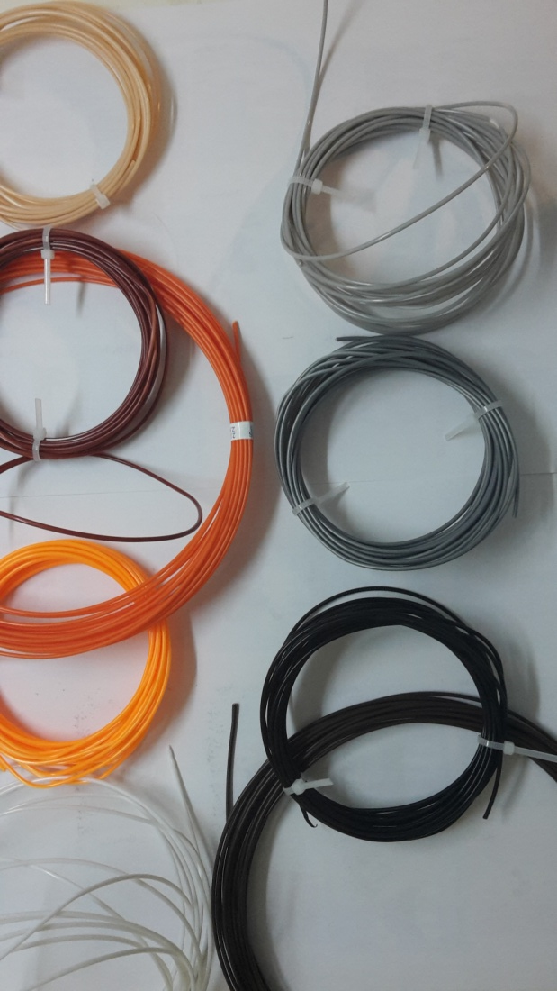
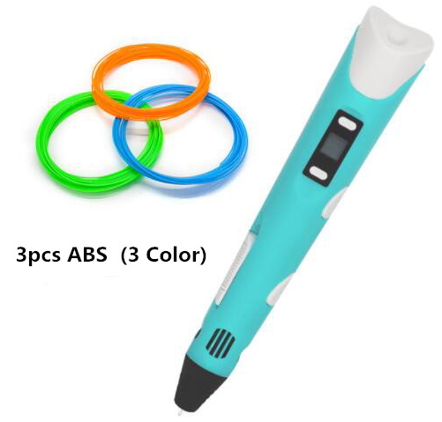
Необходимые материалы и инструменты: 3D –ручка, ABS –пластик разных тонов, поликарбонат для основы ёлки

Slide 3
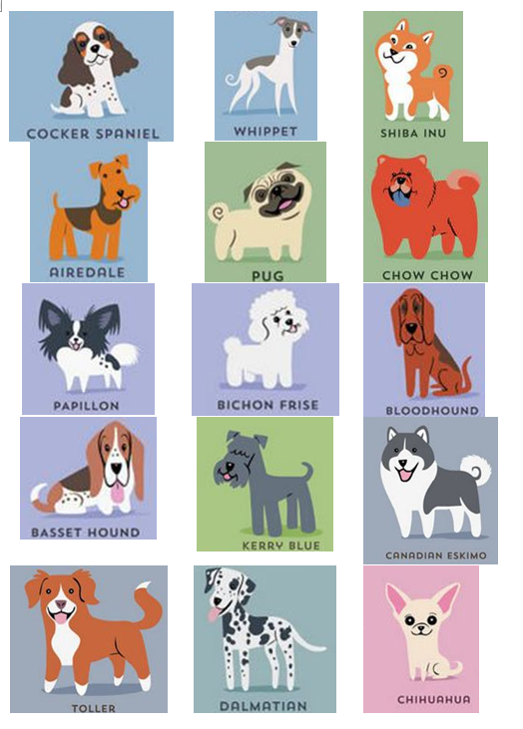
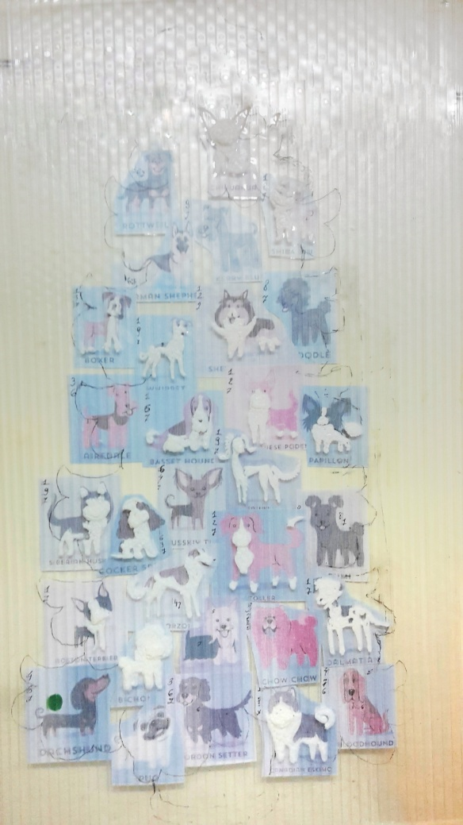
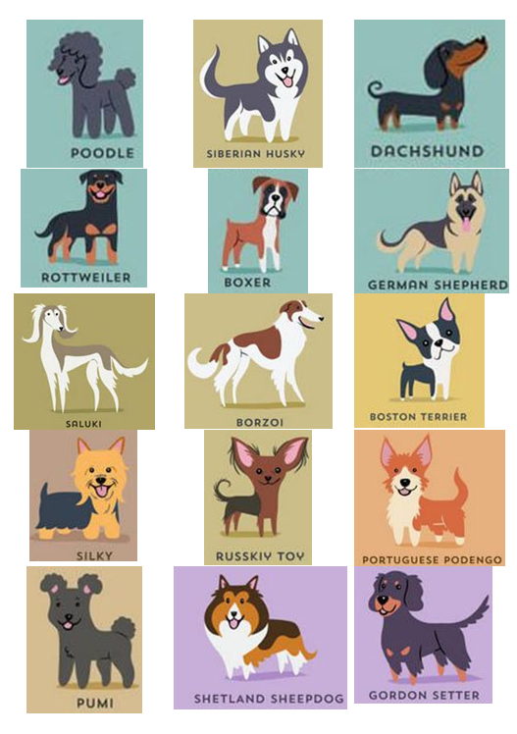
Выбор рисунков пород собак и размещение шаблонов на задней стороне ёлочки из поликарбоната

Slide 4
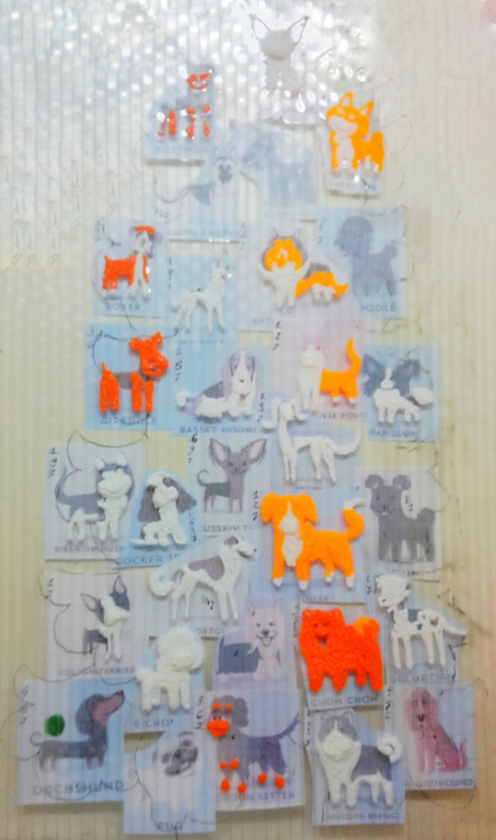
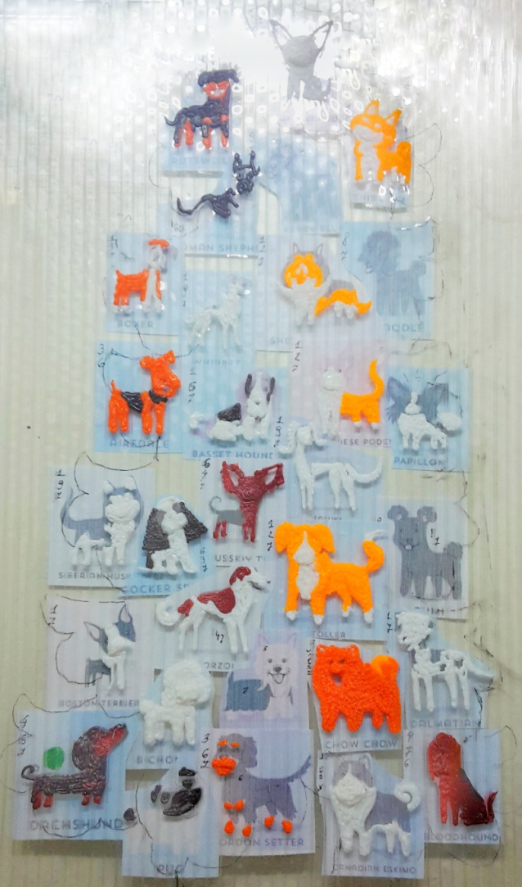
Этапы создания собачек 3G-ручкой

Slide 5
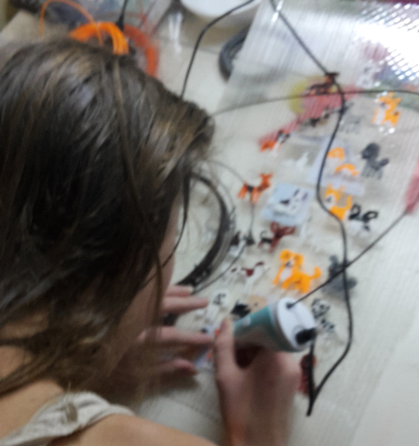
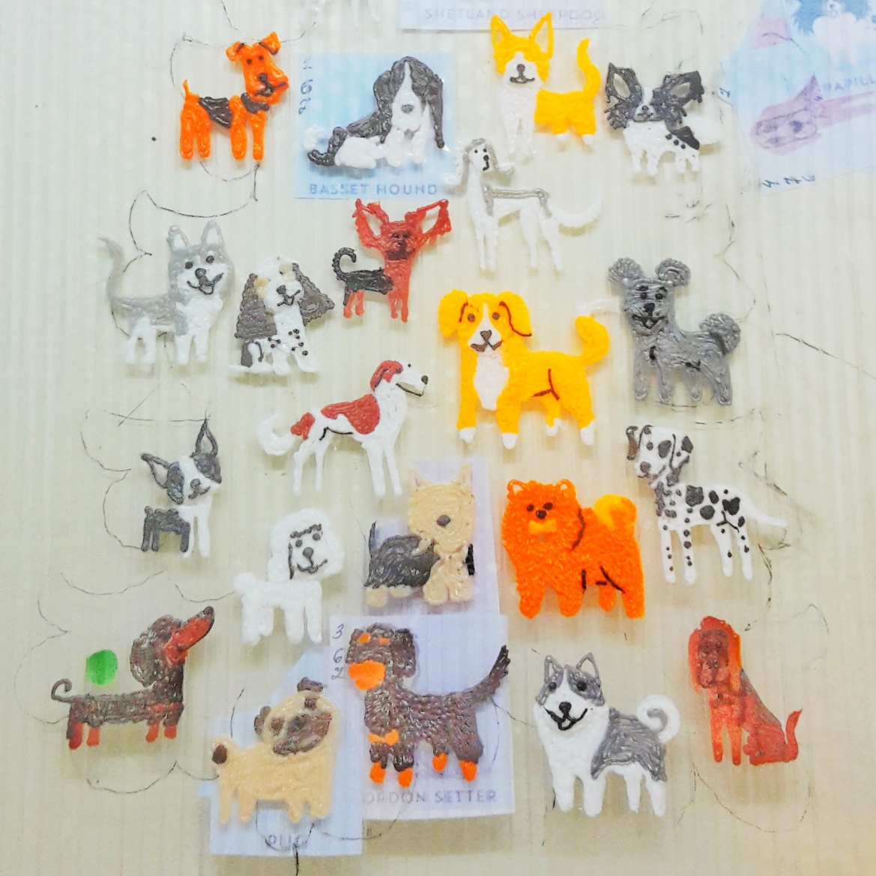
Завершающий этап работы над миниатюрами собак

Slide 6
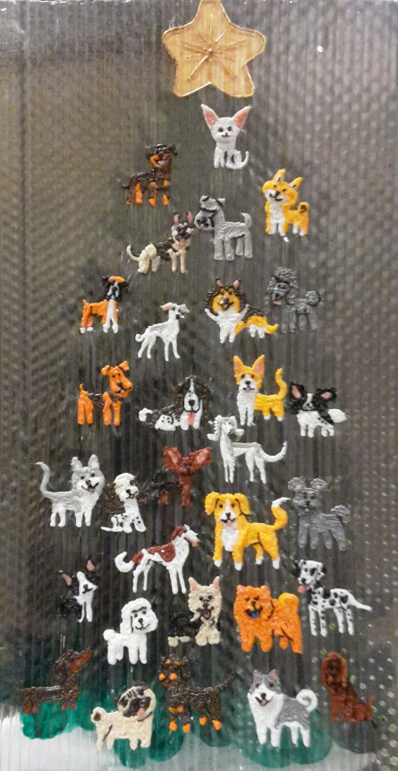
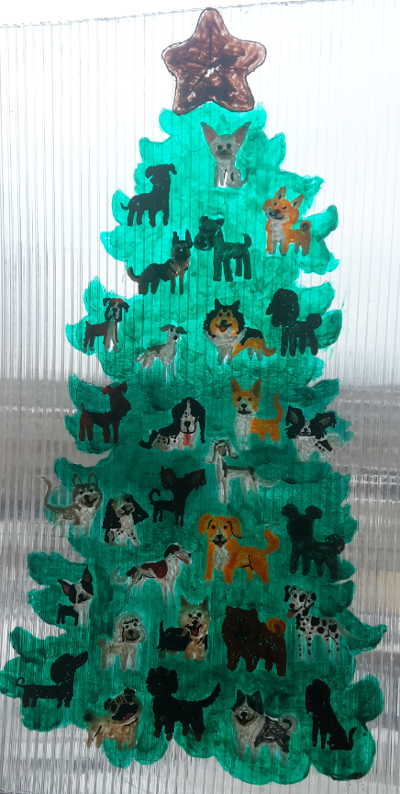
Раскрашивание задней стороны поликарбоната витражными красками ёлочки со звездой
Вид при дневном освещении
Вид при освещении сзади
ПОРОДИСТАЯ ЁЛКА – ГОТОВА!

